Slide 1
2 «В» класс
Жабелова Зухра Хамбиевна

Slide 10
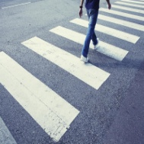
П
Е
Р
Е
Х
О
Д

Slide 11
П
Е | В
Р | Е
Е | Л
Х | О
О | С
Д | И
 | П
 | Е
 | Д

Slide 12
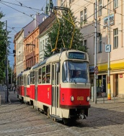
П
Е | В
Р | Е
Е | Л
Х | О
О | С | Т
Д | И | Р
 | П | А
 | Е | М
 | Д | В
 |  | А
 |  | Й

Slide 13
П
Е | В
Р | Е
Е | Л
Х | О |  | Д
О | С | Т | О
Д | И | Р | Р
 | П | А | О
 | Е | М | Г
 | Д | В | А
 |  | А
 |  | Й

Slide 14
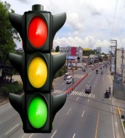
 |  |  |  | С
 |  |  |  | В
П |  |  |  | Е
Е | В |  |  | Т
Р | Е |  |  | О
Е | Л |  |  | Ф
Х | О |  | Д | О
О | С | Т | О | Р
Д | И | Р | Р
 | П | А | О
 | Е | М | Г
 | Д | В | А
 |  | А
 |  | Й

Slide 15
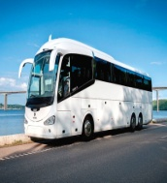
 |  |  |  | С
 |  |  |  | В
П |  |  |  | Е
Е | В |  |  | Т
Р | Е |  |  | О | А
Е | Л |  |  | Ф | В
Х | О |  | Д | О | Т
О | С | Т | О | Р | О
Д | И | Р | Р |  | Б
 | П | А | О |  | У
 | Е | М | Г |  | С
 | Д | В | А
 |  | А
 |  | Й

Slide 16
 |  |  |  | С
 |  |  |  | В
П |  |  |  | Е
Е | В |  |  | Т
Р | Е |  |  | О | А
Е | Л |  |  | Ф | В
Х | О |  | Д | О | Т
О | С | Т | О | Р | О | Ж
Д | И | Р | Р |  | Б | Ё
 | П | А | О |  | У | Л
 | Е | М | Г |  | С | Т
 | Д | В | А |  |  | Ы
 |  | А |  |  |  | Й
 |  | Й

Slide 17
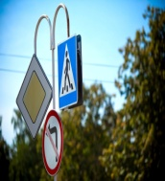
 |  |  |  | С
 |  |  |  | В
П |  |  |  | Е
Е | В |  |  | Т
Р | Е |  |  | О | А
Е | Л |  |  | Ф | В
Х | О |  | Д | О | Т |  | З
О | С | Т | О | Р | О | Ж | Н
Д | И | Р | Р |  | Б | Ё | А
 | П | А | О |  | У | Л | К
 | Е | М | Г |  | С | Т | И
 | Д | В | А |  |  | Ы
 |  | А |  |  |  | Й
 |  | Й

Slide 18
 |  |  |  | С
 |  |  |  | В
П |  |  |  | Е |  |  |  | П
Е | В |  |  | Т |  |  |  | Е
Р | Е |  |  | О | А |  |  | Ш
Е | Л |  |  | Ф | В |  |  | Е
Х | О |  | Д | О | Т |  | З | Х
О | С | Т | О | Р | О | Ж | Н | О
Д | И | Р | Р |  | Б | Ё | А | Д
 | П | А | О |  | У | Л | К
 | Е | М | Г |  | С | Т | И
 | Д | В | А |  |  | Ы
 |  | А |  |  |  | Й
 |  | Й

Slide 19
 |  |  |  | С
 |  |  |  | В
П |  |  |  | Е |  |  |  | П
Е | В |  |  | Т |  |  |  | Е
Р | Е |  |  | О | А |  |  | Ш | К
Е | Л |  |  | Ф | В |  |  | Е | Р
Х | О |  | Д | О | Т |  | З | Х | А
О | С | Т | О | Р | О | Ж | Н | О | С
Д | И | Р | Р |  | Б | Ё | А | Д | Н
 | П | А | О |  | У | Л | К |  | Ы
 | Е | М | Г |  | С | Т | И |  | Й
 | Д | В | А |  |  | Ы
 |  | А |  |  |  | Й
 |  | Й

Slide 20
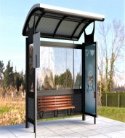
 |  |  |  | С
 |  |  |  | В
П |  |  |  | Е |  |  |  | П
Е | В |  |  | Т |  |  |  | Е
Р | Е |  |  | О | А |  |  | Ш | К
Е | Л |  |  | Ф | В |  |  | Е | Р | О
Х | О |  | Д | О | Т |  | З | Х | А | С
О | С | Т | О | Р | О | Ж | Н | О | С | Т
Д | И | Р | Р |  | Б | Ё | А | Д | Н | А
 | П | А | О |  | У | Л | К |  | Ы | Н
 | Е | М | Г |  | С | Т | И |  | Й | О
 | Д | В | А |  |  | Ы |  |  |  | В
 |  | А |  |  |  | Й |  |  |  | К
 |  | Й |  |  |  |  |  |  |  | А

Slide 21
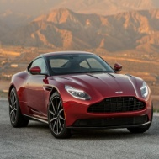
 |  |  |  |  |  |  |  |  |  |  | А
 |  |  |  |  |  |  |  |  |  |  | В
 |  |  |  | С |  |  |  |  |  |  | Т
 |  |  |  | В |  |  |  |  |  |  | О
П |  |  |  | Е |  |  |  | П |  |  | М
Е | В |  |  | Т |  |  |  | Е |  |  | О
Р | Е |  |  | О | А |  |  | Ш | К |  | Б
Е | Л |  |  | Ф | В |  |  | Е | Р | О | И
Х | О |  | Д | О | Т |  | З | Х | А | С | Л
О | С | Т | О | Р | О | Ж | Н | О | С | Т | Ь
Д | И | Р | Р |  | Б | Ё | А | Д | Н | А
 | П | А | О |  | У | Л | К |  | Ы | Н
 | Е | М | Г |  | С | Т | И |  | Й | О
 | Д | В | А |  |  | Ы |  |  |  | В
 |  | А |  |  |  | Й |  |  |  | К
 |  | Й |  |  |  |  |  |  |  | А

Slide 25
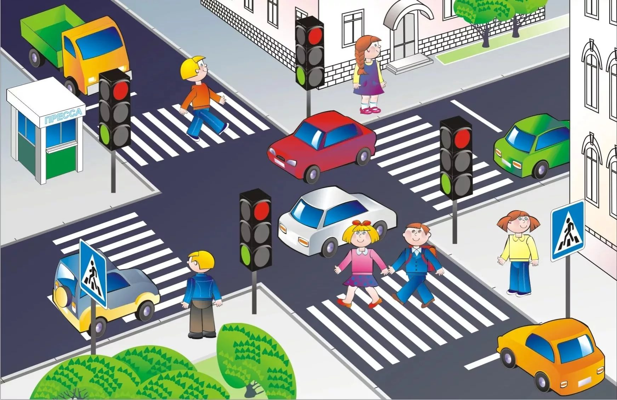

Slide 26
